Slide 1
???
Я родилась 30 апреля 1971 года. Работаю во 2 школе с 2011 года. Мой кабинет № 21 находится на 2 этаже. Я считаю, что один в поле не воин, что только вместе можно добиться результатов. Верю в то, что за двумя зайцами погонишься – ни одного не поймаешь. Нужно ставить перед собой четкие цели и постепенно решать задачи. Я на седьмом небе от счастья, когда все 28 человек в 6 б классе хорошо работают на уроке. Но для этого приходится работать до седьмого пота.

Slide 2
Обобщение изученного по теме «Имя числительное»
Цель?

Slide 3
Цель: обобщить изученное по теме «Имя числительное».
Задачи:
Образовательные:
проверить знания, умения и навыки учащихся по данной теме(разряды имен числительных, особенности склонения числительных., орфограмму «Правописание буквы ь в середине и на конце числительных»).
систематизировать и обобщить знания о числительном как части речи.
закрепить и проверить умения правильно писать и произносить имена числительные, т.е. соблюдать орфографические и орфоэпические нормы русского языка.
Развивающие:
развивать творческие способности учащихся, самостоятельность.
развивать внимание, логическое мышление, учить обобщать и систематизировать.
Воспитывающие:
воспитывать уважение и любовь к родному языку, ???

Slide 4
целеполагание
Цифры окружают нас всюду. И тому, кто не умеет видеть за ними реальные факты, цифры могут показаться пустыми, ненужными знаками. Однако это не так. Цифра «говорит» с нами о многом: она «знает», сколько продукции сделал за день один рабочий и сколько в течение года новых библиотек, театров, школ открылось в стране. Она «знает», сколько ребят учится в школах. И как они учатся. Мы постоянно сталкиваемся со счетом. По частоте употребления в речи числительное занимает 8-е место. Они встречаются в названиях многих художественных произведениях, в пословицах и фразеологизмах.

Slide 5
К доске пойдёт… Вспомним всё!

Slide 6
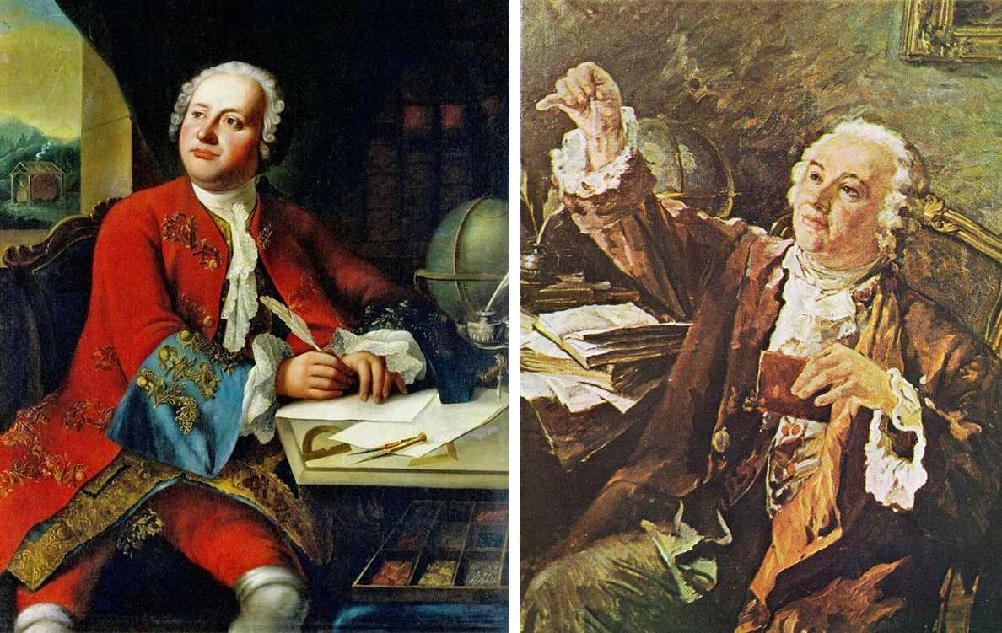
фразеологизм
Будь ты хоть семи пядей во лбу, а
учись, учись азбуке.
И. С. Тургенев.

Slide 8
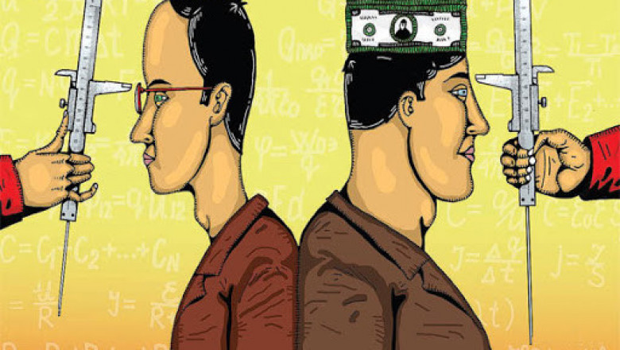

Slide 10
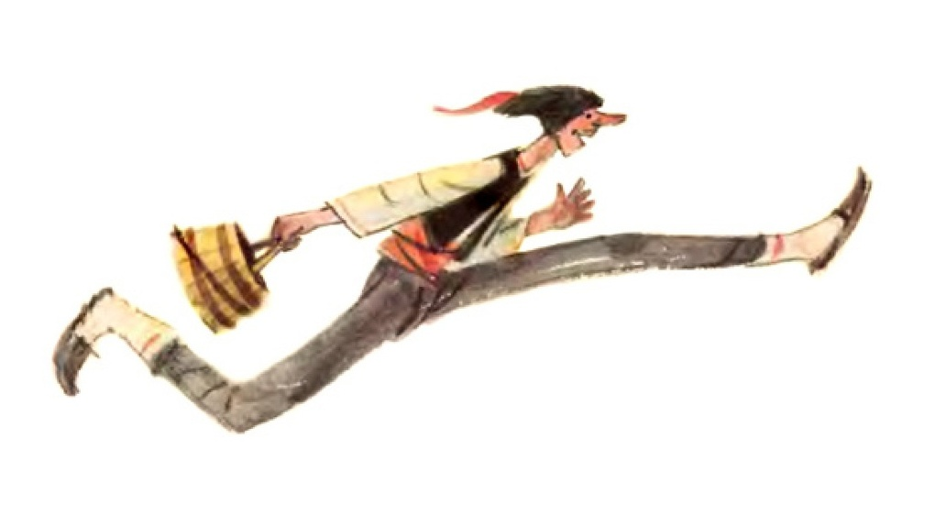
фразеологизм
Теперь они видели, как выполняемые ими задания встраиваются в общую картину и как всё общество семимильными шагами приближается к отдалённой, но совершенно осязаемой цели.

Slide 12
Антоним?

Slide 14
Фразеологизмы со значением медленно
В час по чайной ложке(очень медленно и помалу)
Доходит как до жирафа(некто очень медленно соображает)
Как сонная муха (вяло, еле-еле (делать что-либо))
Как черепаха (очень медленно, лениво (идти, ехать, тащиться))
Ползти как улитка (медленно, еле-еле (идти, двигаться))
Тянуть время (медлить в начатом деле или в осуществлении чего либо)
Тянуть канитель(1. медленно делать что-либо; затягивать начатое дело; 2. говорить или делать что-либо нудно, однообразно)
Тянуть кота за хвост (нудно и медленно говорить, делать что-либо)
Тянуть резину (затягивать какое-либо дело, медлить)
Черепашьим шагом (медленно, еле-еле (идти, двигаться)

Slide 15
Фразеологизмы с цифрой семь.
Седьмая вода на киселе (очень дальний родственник)
Седьмое чудо света (что-то очень необычное)
За семью печатями (тщательно спрятан, недоступен, неизвестен)
До седьмого пота (до полного изнеможения (работать))
Семи пядей во лбу (очень умный)
Семимильными шагами (очень быстро)
До седьмого пота (до полного изнеможения (работать))
Семь потов сойдёт (о затрате больших усилий, труда)
Пролить семь потов (напряжённо, интенсивно потрудиться)
Попасть на седьмое небо (испытать чувство восторга, блаженства, безграничного счастья)
Д/з: выучить 5 фразеологизмов с числительными и их значение на выбранную тему.

Slide 16
1 балл. Цифровой диктант
Мы изучили темы: «Имя существительное», «Имя прилагательное», «Имя числительное»
Обозначим их цифрами:
1-имя существительное,
2-имя прилагательное.
3-имя числительное
Пять, пятак, семеро, одноэтажный, обе, столетний, двойка, семилетка, двадцать второй.

Slide 17
Цифровой диктант
Мы изучили темы: «Имя существительное», «Имя прилагательное», «Имя числительное»
Обозначим их цифрами:
1-имя существительное,
2-имя прилагательное.
3-имя числительное
Семь, пятак, семеро, одноэтажный, обе, столетний, двойка, семилетка, семьдесят.
(Самопроверка: 3,1,3,2,3,2,1,1,3)

Slide 18
некоторые особенности произношения числительных:
Неправильно говорить сем или семдесят, восем или восемдесят. Грамотно произносить семь и семьдесят, восемь и восемьдесят.
0 имеет двоякое произношение: ноль и нуль. В именительном падеже всегда произносится ноль. В других падежах всегда звучит [у], например: от нуля′, к нулю′, о нуле′.

Slide 19
Слуховой диктант
Если есть ь в середине – хлопок.

Slide 20
Работа с текстом
Выразительно прочитайте, ответьте на вопросы.
Птичьи трудодни.
Птицы работают целый день. Скворец работает в сутки 17 часов, ласточка 18, стрижи летают 19, а горихвостка работает больше 20 часов. Чтобы накормить своих птенцов, стриж должен принести корм за день 30 -35 раз, скворец приносит около 200, ласточка является 300 раз, а горихвостка прилетает свыше 450. Сколько вредных для леса насекомых уничтожают они за лето! Птицы работают не покладая крыл.
О чем говорится в этом тексте?
Определить стиль речи?

Slide 22
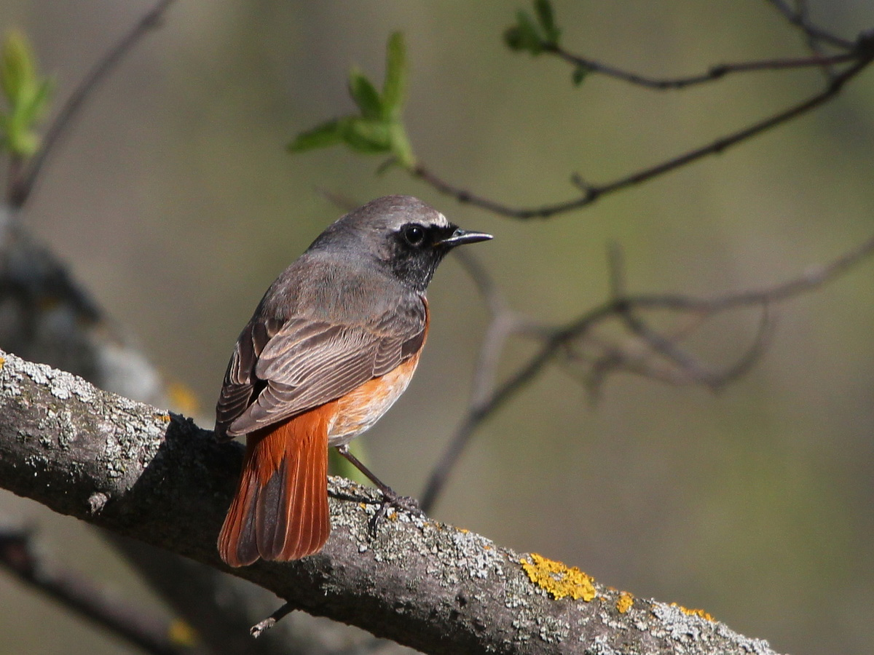
горихвостка – небольшая певчая птица с рыжим хвостом.

Slide 23
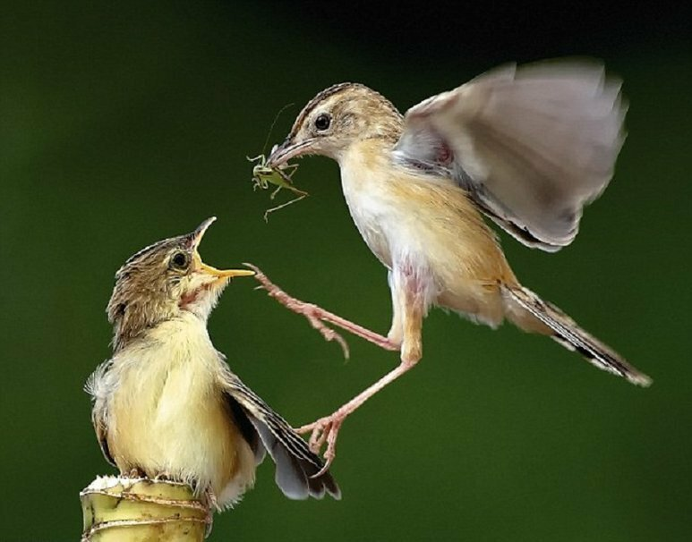
??? не покладая крыл ???

Slide 24
??? не покладая крыл ???

Slide 25
разряды числительных по значению
Количественные
 | пятый

Slide 26
разряды числительных по значению
Количественные | Порядковые
Сколько? | Какой?
Пять | пятый

Slide 27
разряды числительных по строению
Простые
 |  | Состоят из двух и более слов
 | пятьдесят

Slide 28
разряды числительных по строению
Простые | Сложные | Составные
Имеют один корень | Имеют два и белее корня | Состоят из двух и более слов
пять | пятьдесят | Пятьдесят пять

Slide 29
???

Slide 31
Числительное ???
Синонимы:
1, 5
1½
один с половиной
Назовите данное числительное.
К какому разряду относится?
Как склоняется данное числительное?
В склонении каких числительных есть только две формы?

Slide 32
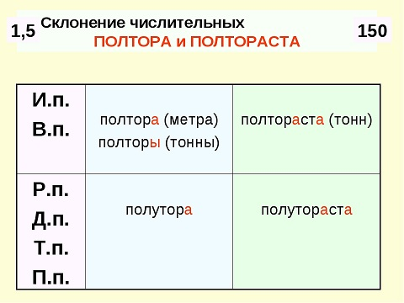

Slide 33
Синтаксическая роль числительного.
Пятеро всё-таки добрались до вершины.
Три и два — пять.
Нужно решить пять задач?.
Мне нравится число «пять».
Я должен прийти на занятие в пять часов.
? Какой разряд по значению данных числительных?
? Какую синтаксическую роль выполняют числительные другого разряда?

Slide 35
Прочитайте текст и выполните задания.
(1) Скворец работает в сутки около 17 часов, а горихвостка больше 20. (2) Чтобы накормить своих птенцов, стриж должен принести корм за день не менее 35 раз, скворец — около 200, ласточка — 300. (3)А горихвостка должна принести корм своим птенцам свыше 450 раз!
1. Запишите числительные из предложения 1 словами и определите их падеж. 2. Запишите числительные из предложения 2 словами и определите их разряд. 3. Запишите из предложения 3 числительное словами и укажите его синтаксическую роль.

Slide 36
Прочитайте текст и выполните задания.взаимопроверка.
(1) Скворец работает в сутки около 17 часов, а горихвостка больше 20. (2) Чтобы накормить своих птенцов, стриж должен принести корм за день не менее 35 раз, скворец — около 200, ласточка — 300. (3)А горихвостка должна принести корм своим птенцам свыше 450 раз!
1. Запишите числительные из предложения 1 словами и определите их падеж. 2. Запишите числительные из предложения 2 словами и определите их разряд. 3. Запишите из предложения 3 числительное словами и укажите его синтаксическую роль.
Семнадцати, двадцати — родительный падеж
Тридцати пяти, двухсот, триста — количественные
Четырехсот пятидесяти — дополнение

Slide 39
Морфемный анализ
пятнадцать
одиннадцать
миЛЛион
миЛЛиард
пятьсот

Slide 40
Как быть с числами?
Делим все слова на две группы.
Числительные (можно записать цифрами) | Где трудно – там слитно + цифрами записать нельзя
Мой брат в первом классе. Приходи ко мне в восемь часов. Раздели число на два Ошибок в четыре раза меньше. | Он пошёл туда впервые Они пришли ввосьмером. Режьте торт надвое. Лист, сложенный вчетверо.
Позиция « легко» | СЛИТНО

